Slide 1
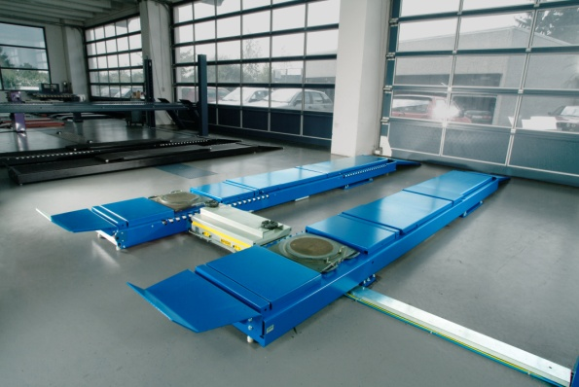
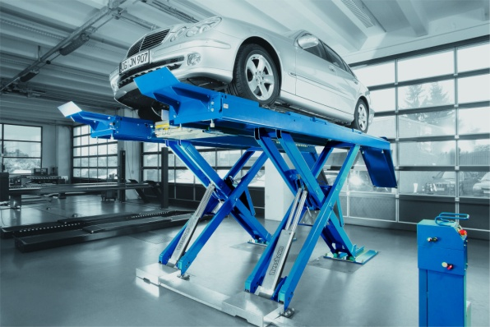
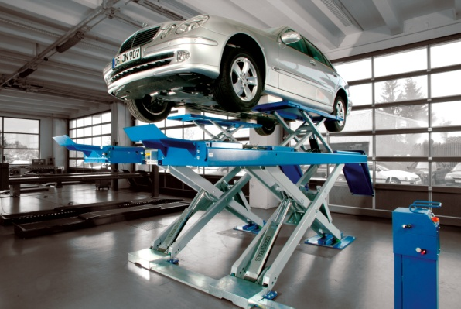
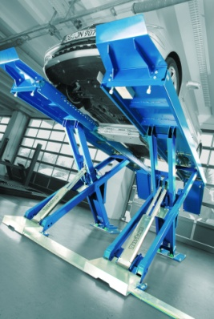
UNI LIFT NT – 3.2t, 3.5t, 5t

Slide 2
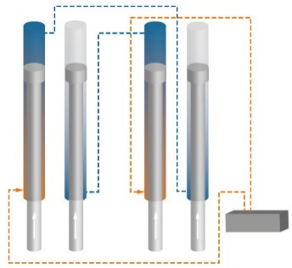

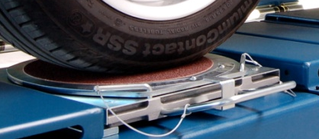
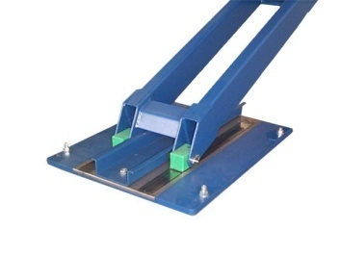
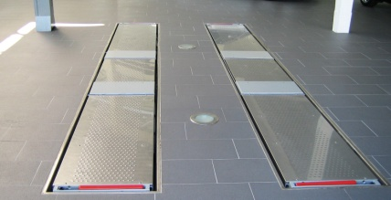
Les avantages
Levage auxiliaire équipée de la technologie NT et de rallonges
Technologie NT: pas de capteur, pas de composants électroniques, absence de crémaillère (arrivée d’air non nécessaire), pas de remontée du pont avant descente
Construction basse: idéal pour version posée et pour des VL rabaissés
Groupe hydraulique compact immergé dans l‘huile
Kit géométrie: plaques coulissantes à l’arrière, découpes pour plateaux pivotants à l’avant
Peinture résine Epoxy cuite au four : grande longévité
Installation encastrée
Les ciseaux glissent sur des blocs coulissants au lieu de roulettes

Slide 3

Grande vitesse: jusqu’à 1,90m en 35s!
  Temps de levée: 35s pour les modèles Unilift 3500 & Unilift 5000
  Possibilité d’ajouter un groupe hydraulique de grande puissance pour atteindre un temps de levée de 15s
La solution parfaite pour augmenter la productivité de l’atelier!
Notes:
Kommando-Folge-System
Hydraulikpumpe drückt das Öl in den Kommando-Zylinder
Der Kommando-Zylinder drückt das Öl in den Folge-Zylinder, damit ist ein perfekter Gleichlauf gewährleistet.
Vorteile
Keine Gleichlaufseile
Keine Klinken
Keine statische Verbindung
Senkt stromlos (halbierter Energiebedarf)

Slide 4

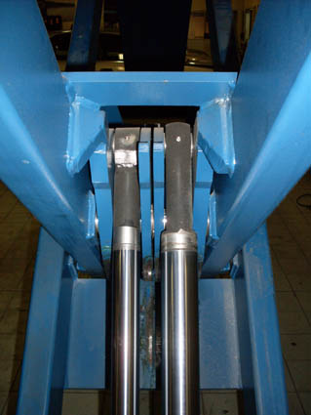
Sécurité et synchronisation
  Technologie NT
  2 circuits hydrauliques indépendants assurent une parfaite sécurité et le synchronisme
  La sécurité et le synchronisme sont garantis à chaque hauteur
    Pas de crémaillère de sécurité: pas de besoin de remonter pour descendre (sauf pont AMS)
    Pas besoin de prévoir une arrivée d’air
    Pas de capteurs
    Facile de descendre en cas de coupure d’électricité
    Très précis: solution parfaite pour retirer un moteur ou une boîte de vitesse avec un vérin
Notes:
Kommando-Folge-System
Hydraulikpumpe drückt das Öl in den Kommando-Zylinder
Der Kommando-Zylinder drückt das Öl in den Folge-Zylinder, damit ist ein perfekter Gleichlauf gewährleistet.
Vorteile
Keine Gleichlaufseile
Keine Klinken
Keine statische Verbindung
Senkt stromlos (halbierter Energiebedarf)

Slide 5

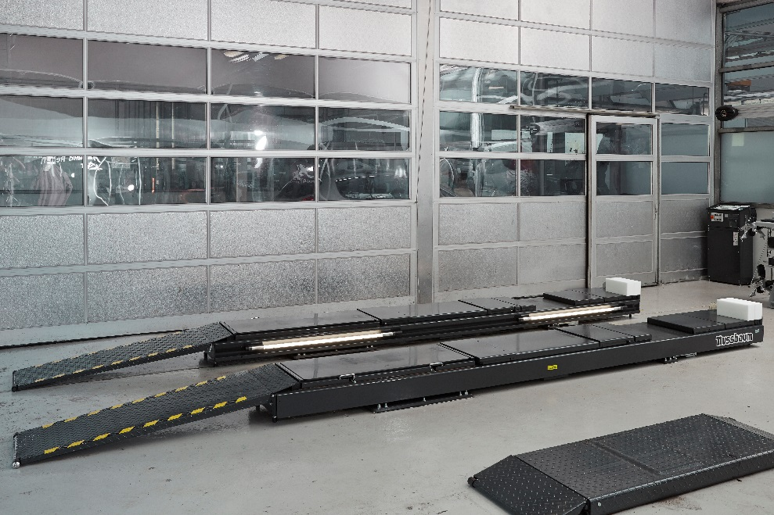
Une alternative aux ponts à vérins!
Construction basse: idéal pour VL rabaissés. 265mm pour la version PLUS AMS avec levage auxilière et kit géometrie.
Il n’est pas nécessaire de prévoir du genie-civil!
Notes:
Kommando-Folge-System
Hydraulikpumpe drückt das Öl in den Kommando-Zylinder
Der Kommando-Zylinder drückt das Öl in den Folge-Zylinder, damit ist ein perfekter Gleichlauf gewährleistet.
Vorteile
Keine Gleichlaufseile
Keine Klinken
Keine statische Verbindung
Senkt stromlos (halbierter Energiebedarf)

Slide 6
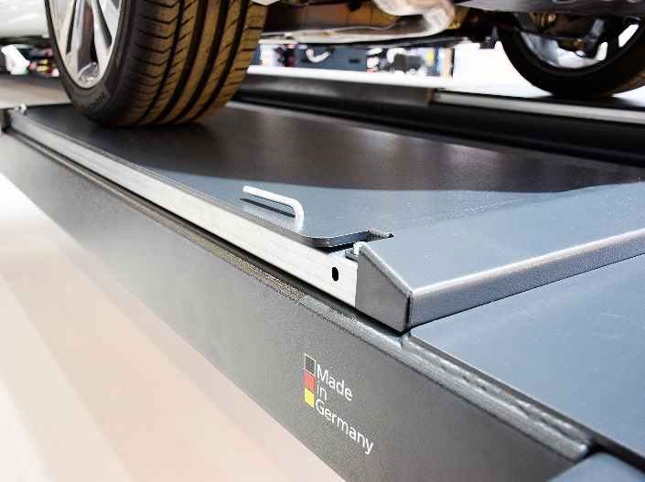
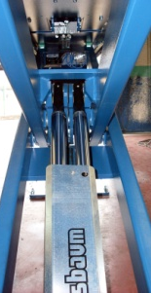
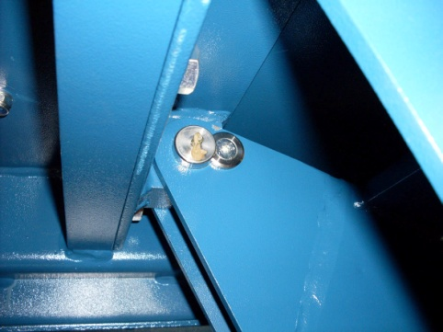
Peu de maintenance
Les ciseaux glissent sur des bloc coulissants au lieu de roulettes
Peinture résine époxy cuite au four
Axes et vérins chromés
Cadre des plaques à débattement galvanisé
Bagues et graisseurs
Groupe hydraulique immergé dans l‘huile et protégé
Pas de capteur ou de pièce électronique sur le pont
    Peu de maintenance sur le pont
Notes:
Kommando-Folge-System
Hydraulikpumpe drückt das Öl in den Kommando-Zylinder
Der Kommando-Zylinder drückt das Öl in den Folge-Zylinder, damit ist ein perfekter Gleichlauf gewährleistet.
Vorteile
Keine Gleichlaufseile
Keine Klinken
Keine statische Verbindung
Senkt stromlos (halbierter Energiebedarf)

Slide 7
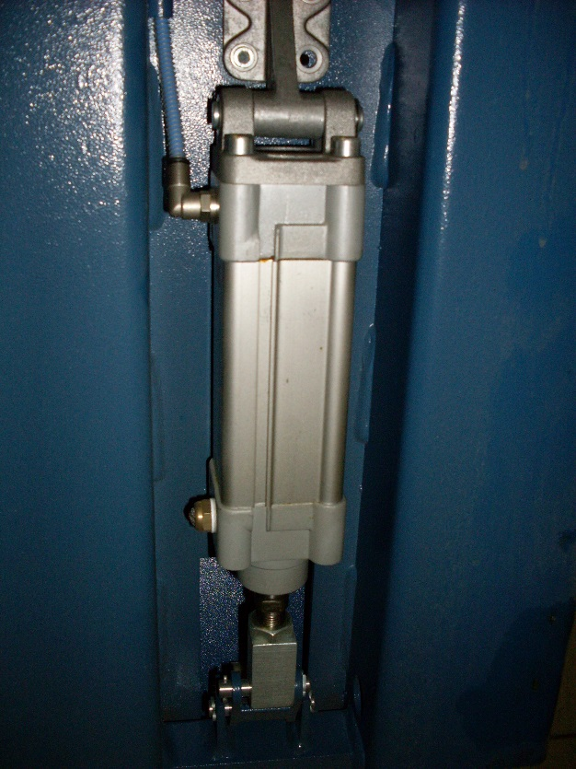
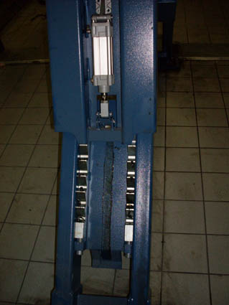
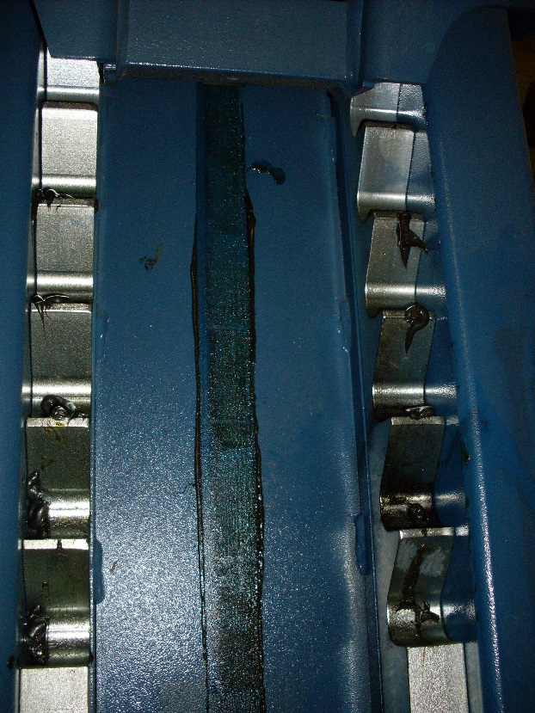
Pont special pour la géométrie
L‘Unilift AMS est équipé d‘une crémaillère pneumatique permettant de réaliser une géométrie précise.
  La solution idéale pour la géometrie!
Notes:
Kommando-Folge-System
Hydraulikpumpe drückt das Öl in den Kommando-Zylinder
Der Kommando-Zylinder drückt das Öl in den Folge-Zylinder, damit ist ein perfekter Gleichlauf gewährleistet.
Vorteile
Keine Gleichlaufseile
Keine Klinken
Keine statische Verbindung
Senkt stromlos (halbierter Energiebedarf)

Slide 8
Caracteristiques techniques

Slide 9
Fiche technique Unilift 3500 NT

Slide 10
Fiche technique Unilift 5000 NT

Slide 11
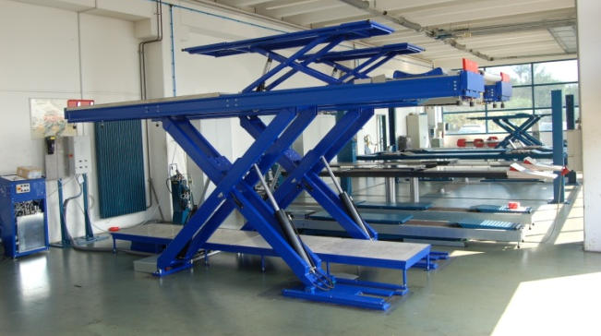
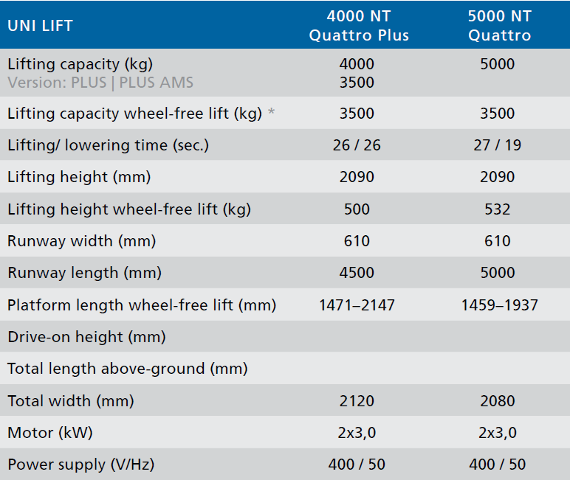
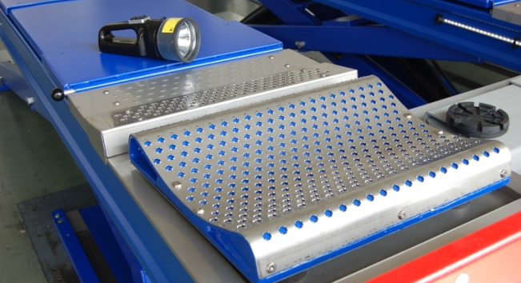
L‘homologation par des groupes de CT
Levage auxiliaire réglable intégré
Plaques à jeu pneumatiques avec torche de commande avec ou sans fil
Groupe hydraulique silencieux placé entre les chemins de roulements
Le pont est prévu pour une installation encastrée
Platforme de travail entre les chemins de roulements en option
Butées de sécurité verticales intégrées dans les chemins de roulements
En option: compensation de sol pour JACK
La téchnologie QUATTRO NT permet une sécurité et une synchronisation totale.

Slide 12
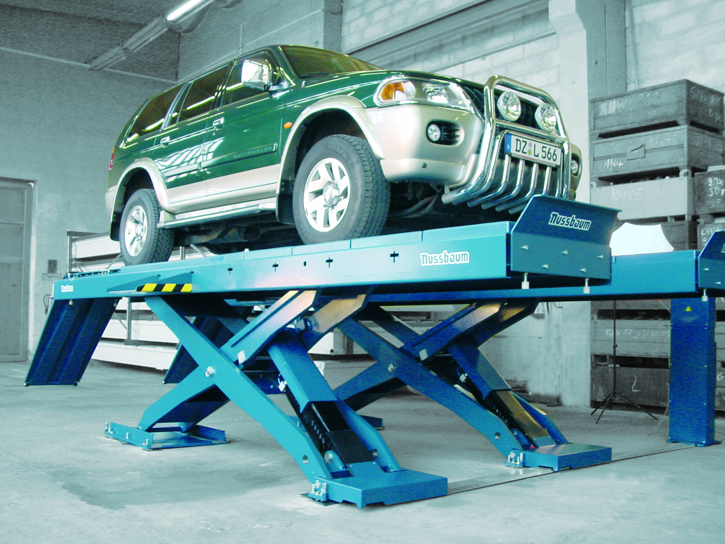
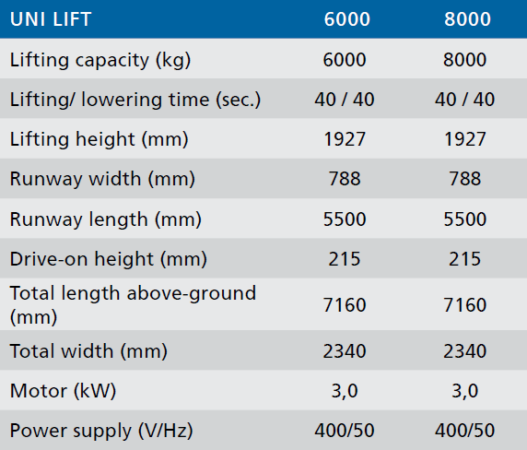
UNI LIFT 6000 & 8000
Pont à ciseaux avec une capacité de 6.000 kg et 8.000 kg
Equipé de chemins de roulements plats: idéal pour VL et utilitaires
Pas de connexion fixe entre les chemins de roulements
La construction basse permet un accès façile sans rampes longues
Installation encastrée ou posée
Système hydraulique maître - esclave
Une crémaillère mécanique assure la sécurité
Le groupe hydraulique puissant et immergé permet une utilisation silencieuse et rapide du pont

Slide 13
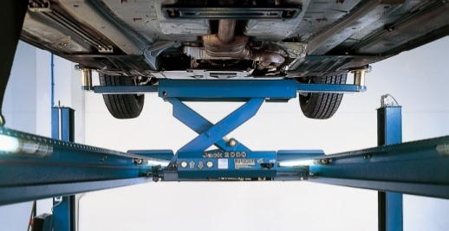
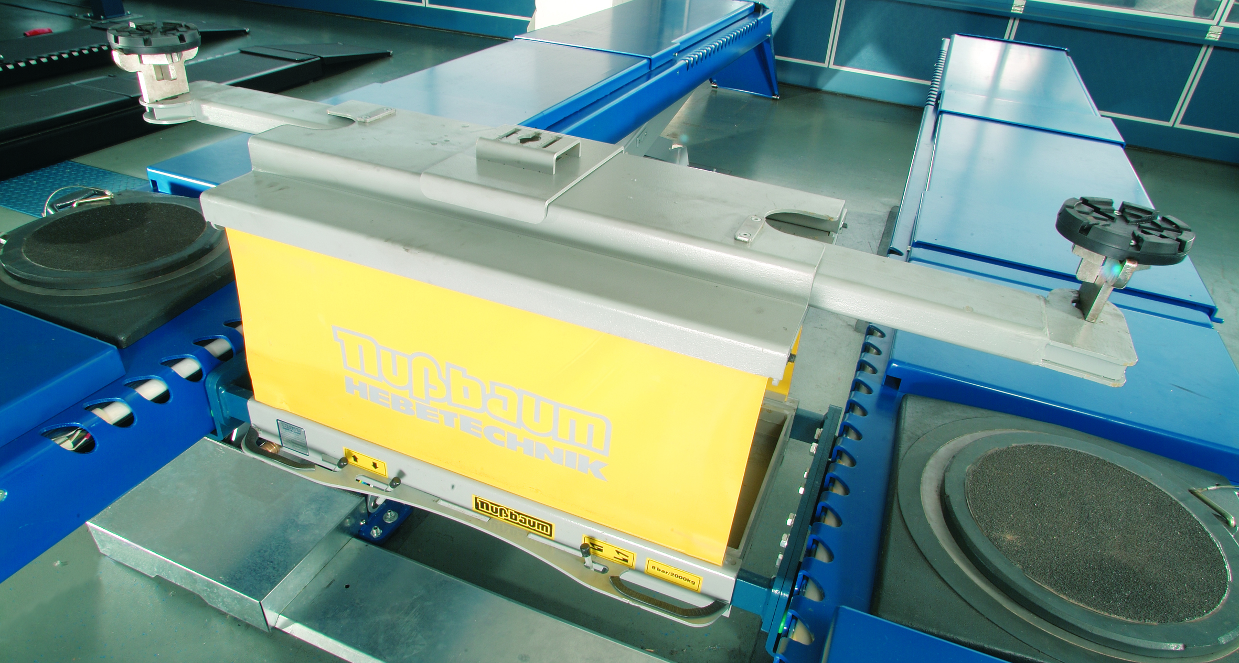
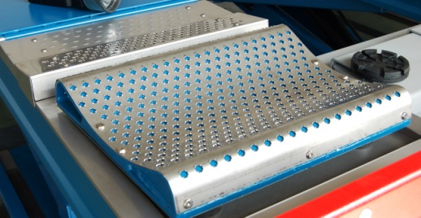
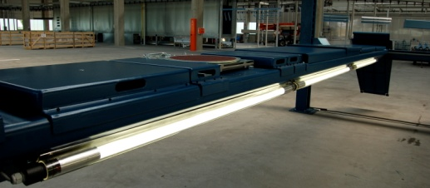
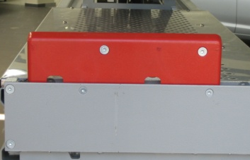
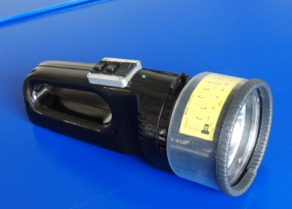
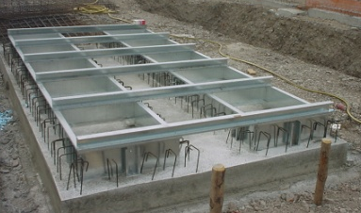
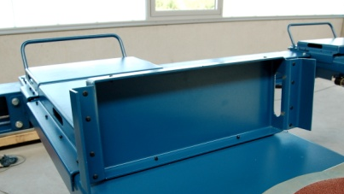
Les accessoires
JACK 2000 · JACK 2500
Jack hydro-pneumatique avec capacité de 2000 et 2500 Kg
LASER JACK
Jack pneumatique avec une capacité de 2000 Kg
Plaques à jeu pneumatiques
Eclairage
Flat plates
Cassette d‘encastrement – Position parking pour Jack en option
Butées de sécurité verticales pour version encastrée

Slide 14
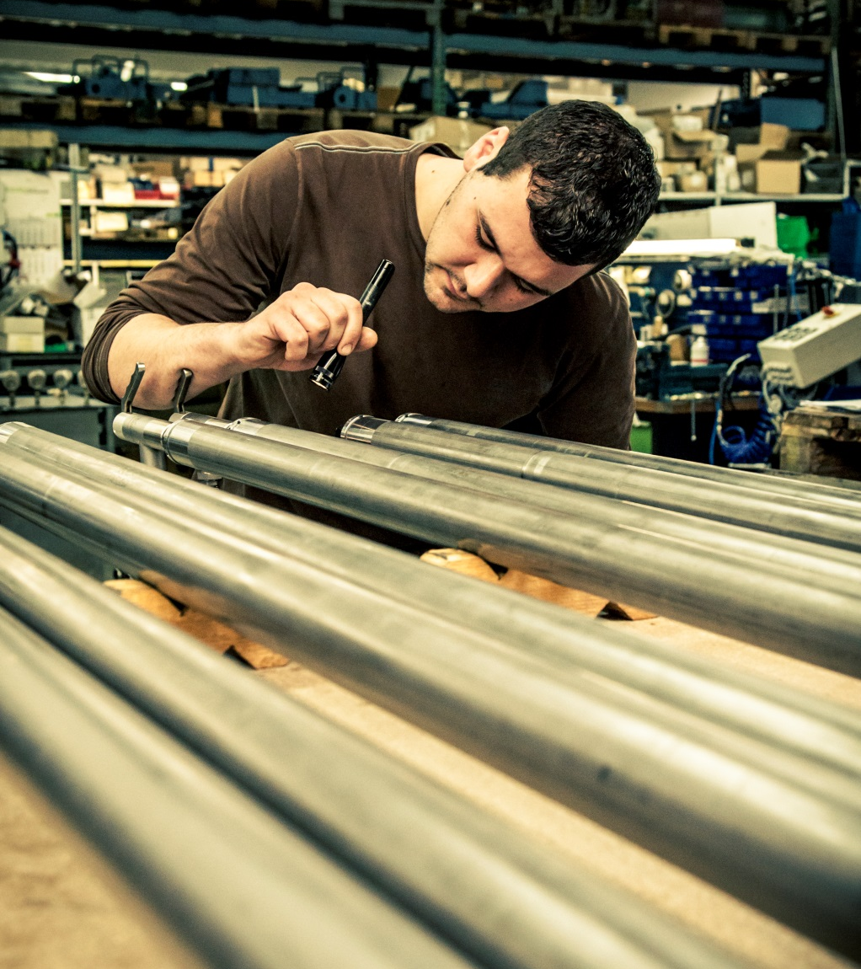
Experience et qualité
Nussbaum maîtrise la technologie NT depuis 15 ans
Cette technologie est utilisée sur les JUMBO NT et UNI LIFT NT
  Contrôle qualité en usine

Slide 15
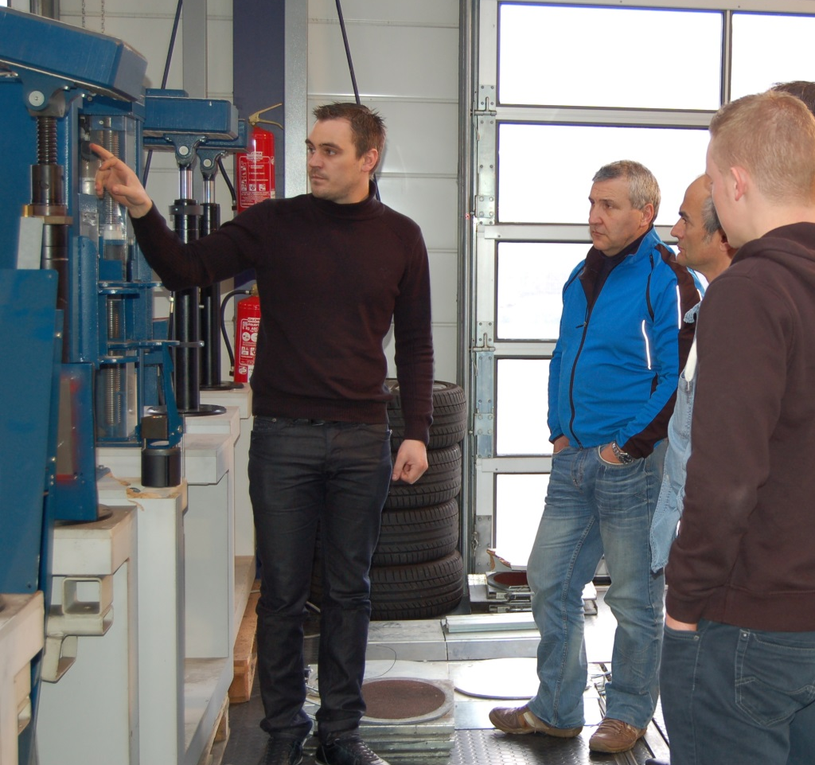
Formation technique
Formation technique dans nos locaux à Kehl

Slide 16
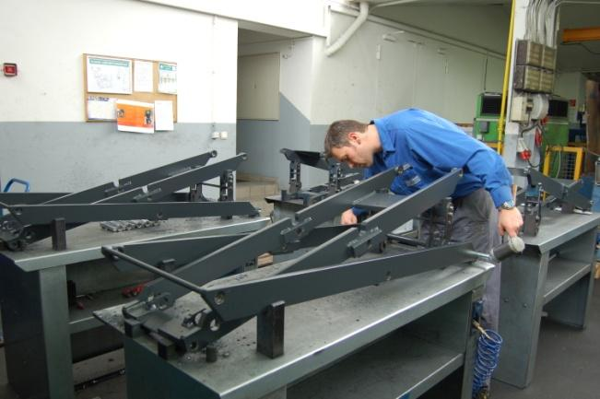
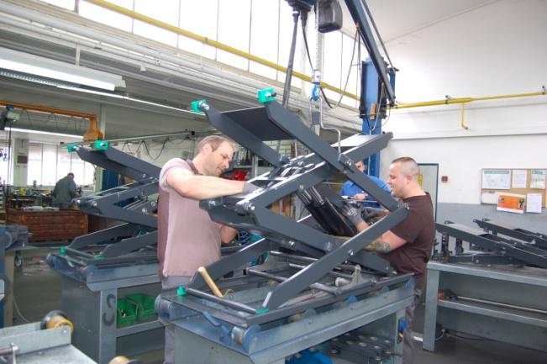
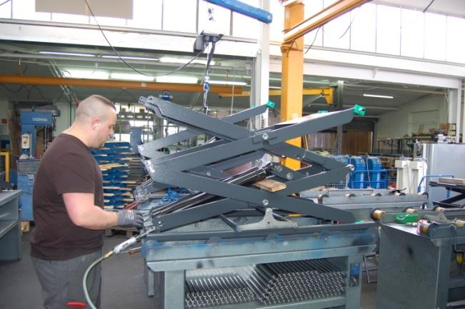

Made in Germany
Développment et fabrication exclusivement en Allemagne
100% contrôle qualité

